Slide 1

TechNest
Software House
Análise Orientada a Objetos – 2024
Professor:
Lázaro Pereira de Oliveira
Alunos:
Pedro Gabry Barbosa
Pedro Boeing de Carvalho Rocha
Yasmin Mana Castilho de Macedo
Tiago Rego Tavares Silva

Slide 2
OBJETIVO GERAL
O objetivo geral do sistema é integrar os diferentes setores da equipe em uma só ferramenta,
aumentar a produtividade e a colaboração entre os funcionários além de garantir aos gestores
maior controle e dados para análise.

Slide 3
HISTÓRIA DA EMPRESA
A TechNest é uma empresa recente que presta serviços de tecnologia a outras empresas parceiras.
Com o crescimento dos negócios, o gestor notou a necessidade de uma ferramenta para gerenciar
funcionários, associados e serviços de uma forma mais organizada e eficaz.

Slide 4
OBJETIVOS ESPECÍFICOS
Garantir que o gerente de projetos mantenha os projetos de forma adequada, que os administradores
mantenham os funcionários de forma intuitiva e que as tarefas sejam visualizadas pelos
desenvolvedores de forma agradável.

Slide 5
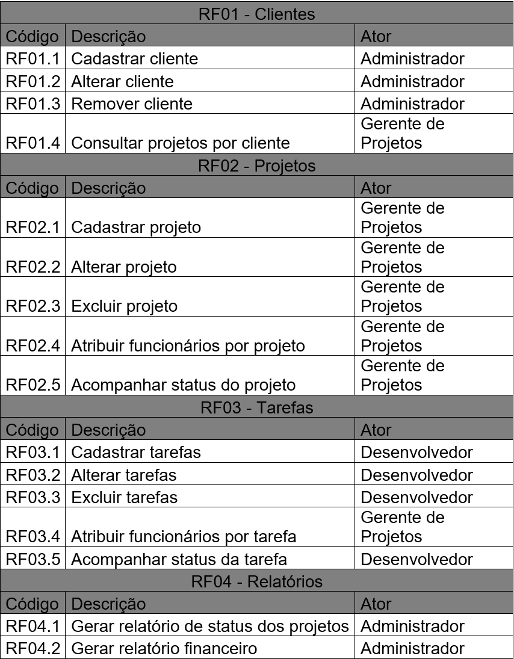
REQUISITOS FUNCIONAIS

Slide 6
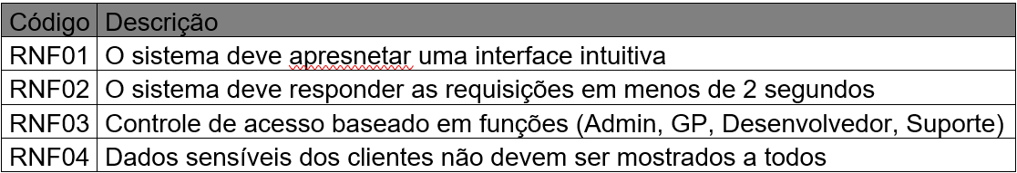
REQUISITOS NÃO FUNCIONAIS

Slide 7
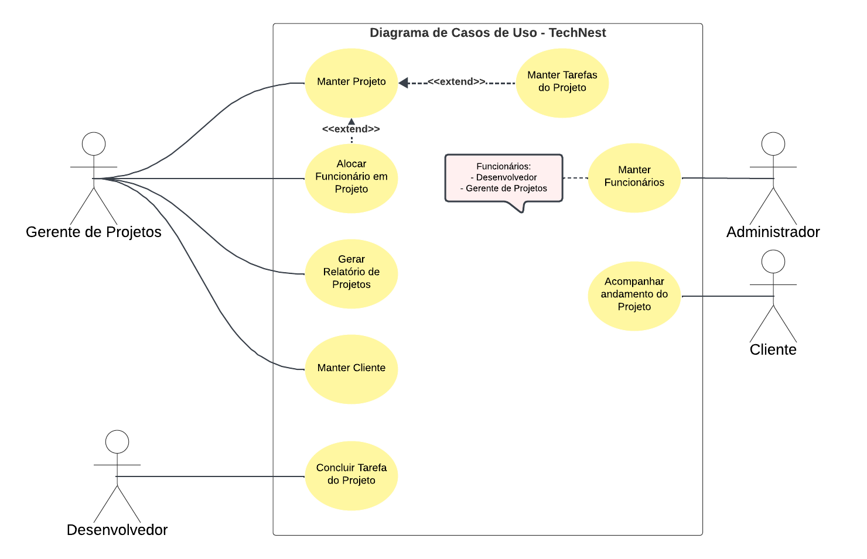
DIAGRAMA DE CASOS DE USO

Slide 8
DESCRIÇÃO DO CASO DE USO
UC – Manter Projeto
Ator: Gerente de Projetos
Pré-condições: 1 ou mais clientes cadastrados.
Fluxo principal:
O Gerente informa o nome do Projeto
O Gerente informa o Cliente referente ao Projeto
O Gerente informa o funcionário responsável pelo Projeto
O Gerente informa o prazo para o término do projeto
Projeto criado com sucesso.
Fluxo Alternativo:
O Gerente desiste da criação de projeto.
Cancela a operação.
Fluxo de exceção:
O Gerente informa um funcionário inválido como responsável.
O Sistema avisa ao Gerente sobre a inconsistência.
Cancela a operação.

Slide 9
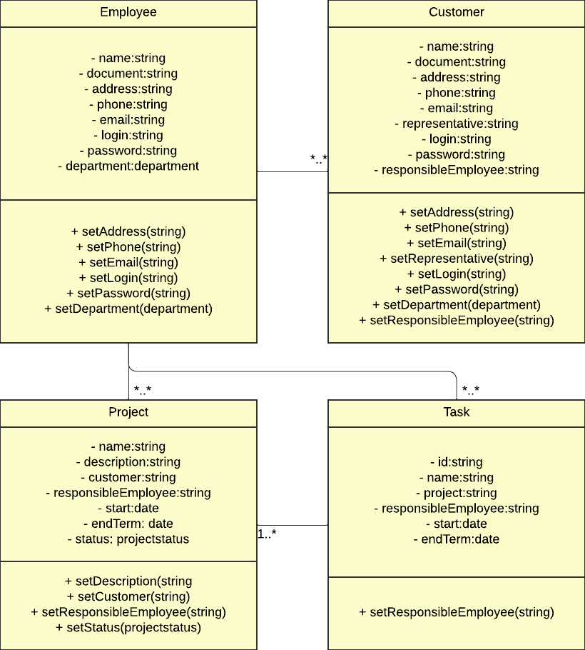
DIAGRAMA DE CLASSES

Slide 10
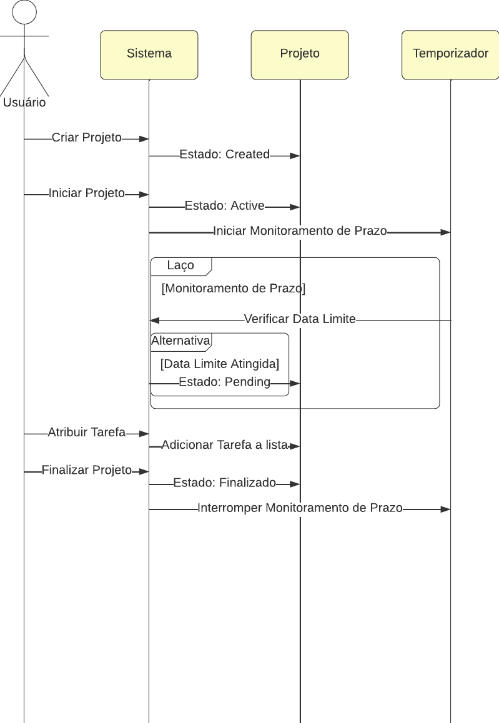
DIAGRAMA DE SEQUÊNCIA

Slide 11
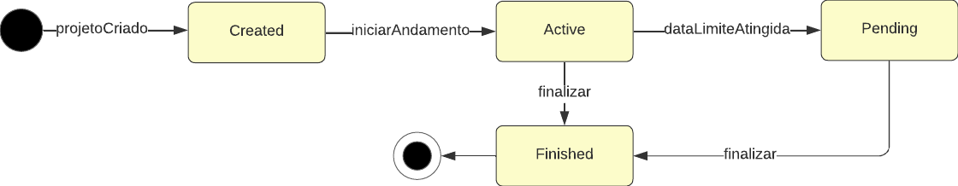
DIAGRAMA DE ESTADO

Slide 12
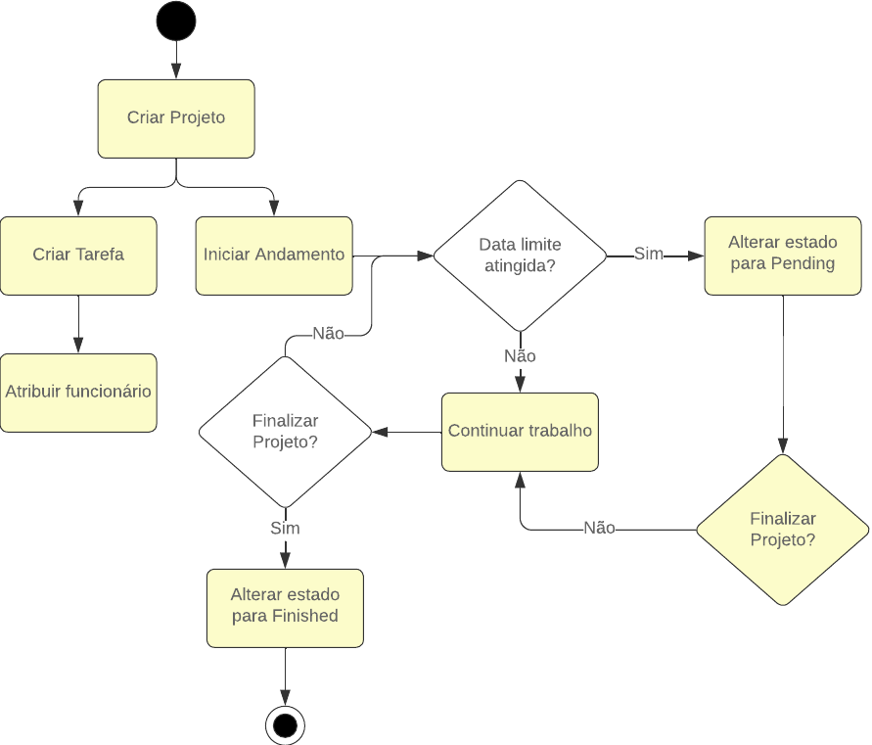
DIAGRAMA DE ATIVIDADES

